Slide 1
텀프로젝트 계획서
16010980 이우석
Notes:
안녕하세요, 컴퓨터공학과 16학번 이우석이라고 합니다. 텀프로젝트 계획서 발표 시작하겠습니다.

Slide 2

목차
1. 전체 흐름도
2. 주식 데이터 수집 모듈 – 주가, 재무제표
3. 종목 추출 모듈 – 가치주
4. 백테스팅 모듈
5. 시현
Notes:
우선, 목차입니다. 발표는 이 순서대로 진행될 예정입니다.

Slide 3
전체 흐름도
Notes:
먼저, 주가와 재무제표의 데이터 수집 모듈입니다.

Slide 4
전체 흐름도
주식 종목(원시 주가) 수집 및 DB에 저장 (from KRX)
수집한 주식 종목을 기반으로 수정 주가 수집 및 DB에 저장 (from FDR)
수집한 주식 종목을 기반으로 재무제표 수집 및 DB에 저장 (from FnGuide)
수정 주가를 기반으로 단기 투자 전략 구현
원시 주가로부터 상장주식수, 종가 데이터, 시가총액을 생성
수정 주가와 재무제표를 기반으로 다양한 팩터 생성 후 종목 선정 및 백테스팅
Notes:
가치주를 추출하는 지표로, PER, PBR, PSR, PCR 을 사용할 예정이고,

Slide 5
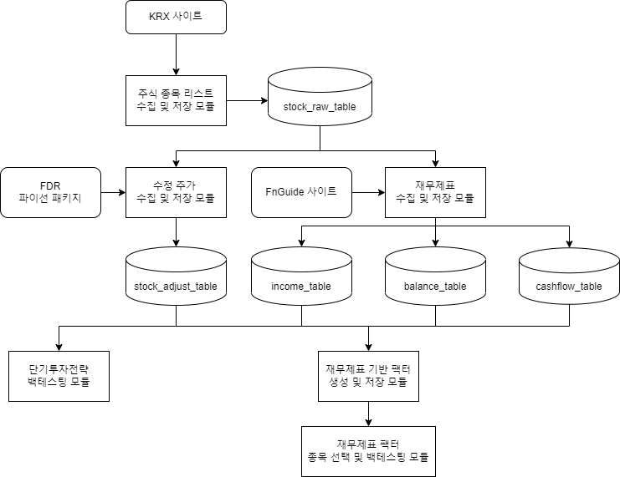
전체 흐름도
Notes:
가치주를 추출하는 지표로, PER, PBR, PSR, PCR 을 사용할 예정이고,

Slide 6
주식 데이터 수집 모듈
주가
재무제표
Notes:
먼저, 주가와 재무제표의 데이터 수집 모듈입니다.

Slide 7
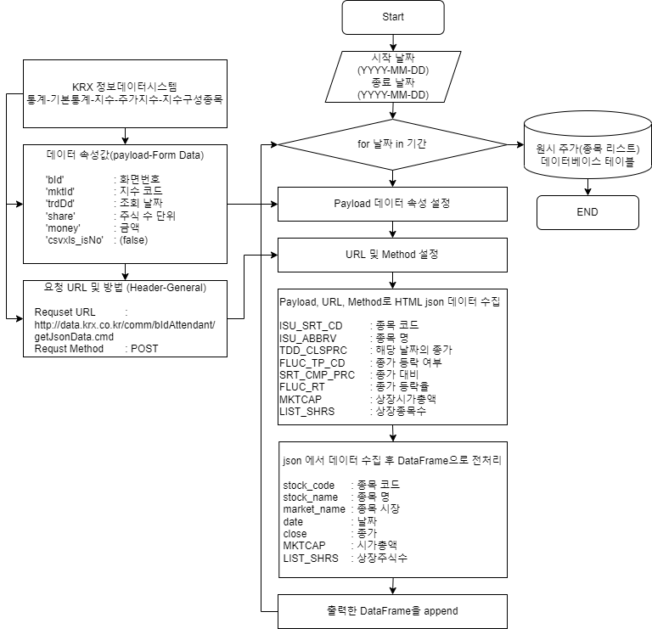
원시 주가 데이터 수집 및 저장
Notes:
플로우 차트는 다음과 같습니다. 해당 종목과 날짜의 수정 주가를 krx API를 통해 받아 이를 데이터프레임 형태로 가공하여 데이터베이스에 저장합니다.

Slide 8
원시 주가 데이터베이스 테이블
이름 | 데이터 유형 | 설명
stock_code | VARCHAR | 종목 코드
stock_name | TEXT | 종목 이름 (회사 이름)
market_name | TEXT | 주식 시장
date | DATE | 날짜
open | BIGINT | 시가
high | BIGINT | 고가
low | BIGINT | 저가
close | BIGINT | 종가
volume | BIGINT | 거래량
change | FLOAT | 변동율
ACC_TRDVAL | BIGINT | 거래대금
MKTCAP | BIGINT | 시가총액
LIST_SHRS | BIGINT | 상장주식수

Slide 9
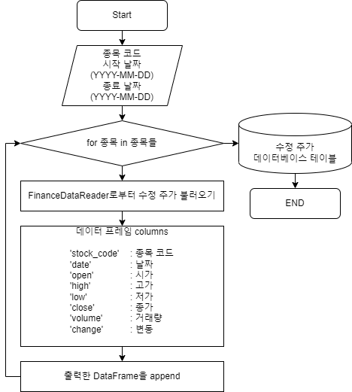
수정 주가 데이터 수집 및 저장
Notes:
플로우 차트는 다음과 같습니다. 해당 종목과 날짜의 수정 주가를 krx API를 통해 받아 이를 데이터프레임 형태로 가공하여 데이터베이스에 저장합니다.

Slide 10
수정 주가 데이터베이스 테이블
이름 | 데이터 유형 | 설명
stock_code | VARCHAR | 종목 코드
date | DATE | 날짜
open | BIGINT | 시가
hign | BIGINT | 고가
low | BIGINT | 저가
close | BIGINT | 종가
volume | BIGINT | 거래량
change | FLOAT | 변동율

Slide 11
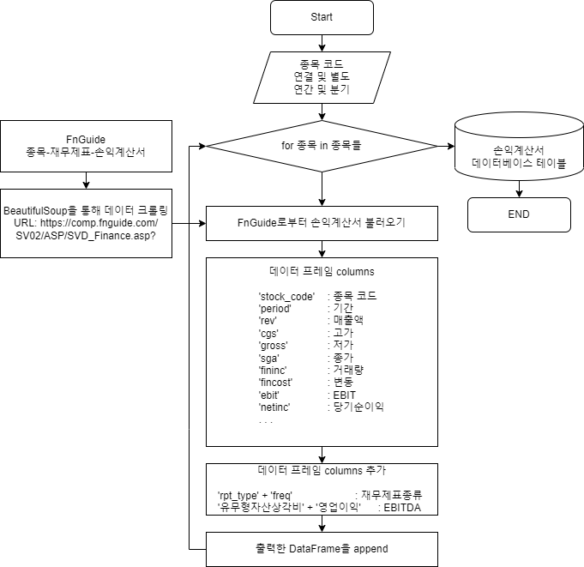
손익계산서 수집 및 저장
Notes:
플로우 차트는 다음과 같습니다. 해당 종목과 날짜의 수정 주가를 krx API를 통해 받아 이를 데이터프레임 형태로 가공하여 데이터베이스에 저장합니다.

Slide 12
손익계산서 데이터베이스 테이블 - 1
이름 | 데이터 유형 | 설명
종목 | VARCHAR | 종목 코드
기간 | DATE | 분기
재무제표종류 | VARCHAR | 연결 및 별도, 연간 및 분기, 트레일링
매출액 | BIGINT | 매출액
매출원가 | BIGINT | 매출원가
매출총이익 | BIGINT | 매출총이익
판매비와관리비 | BIGINT | 판매비와관리비
유무형자산상각비 | BIGINT | 유무형자산상각비
영업이익 | BIGINT | 영업이익
금융수익 | BIGINT | 금융수익
금융원가 | BIGINT | 금융원가

Slide 13
손익계산서 데이터베이스 테이블 - 2
이름 | 데이터 유형 | 설명
기타수익 | BIGINT | 기타수익
기타비용 | BIGINT | 기타비용
관계기업관련손익 | BIGINT | 관계기업관련손익
EBITDA | BIGINT | EBITDA
EBIT | BIGINT | EBIT
법인세비용 | BIGINT | 법인세비용
계속영업이익 | BIGINT | 계속영업이익
중단영업이익 | BIGINT | 중단영업이익
당기순이익 | BIGINT | 당기순이익
지배주주순이익 | BIGINT | 지배주주순이익
비지배주주순이익 | BIGINT | 비지배주주순이익

Slide 14
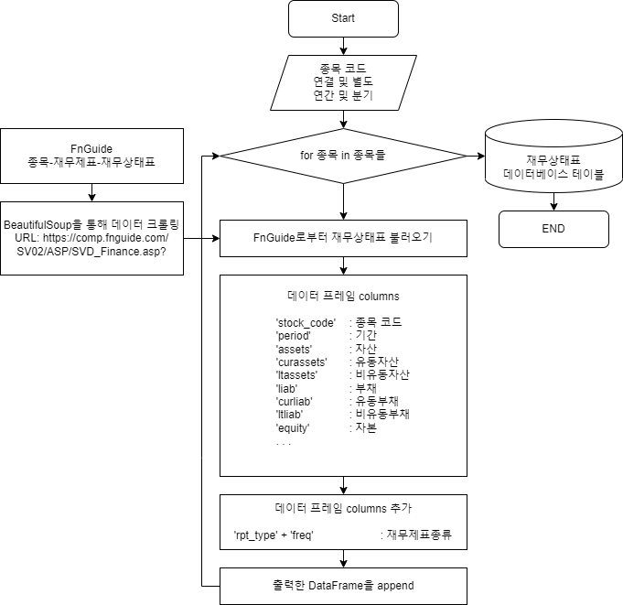
재무상태표 수집 및 저장
Notes:
플로우 차트는 다음과 같습니다. 해당 종목과 날짜의 수정 주가를 krx API를 통해 받아 이를 데이터프레임 형태로 가공하여 데이터베이스에 저장합니다.

Slide 15
재무상태표 데이터베이스 테이블 - 1
이름 | 데이터 유형 | 설명
종목 | VARCHAR | 종목 코드
기간 | DATE | 분기
재무제표종류 | VARCHAR | 연결 및 별도, 연간 및 분기
자산 | BIGINT | 자산
유동자산 | BIGINT | 유동자산
재고자산 | BIGINT | 재고자산
매출채권 | BIGINT | 매출채권
현금및현금성자산 | BIGINT | 현금및현금성자산
비유동자산 | BIGINT | 비유동자산
기타금융업자산 | BIGINT | 기타금융업자산

Slide 16
재무상태표 데이터베이스 테이블 - 2
이름 | 데이터 유형 | 설명
부채 | BIGINT | 부채
유동부채 | BIGINT | 유동부채
단기차입금 | BIGINT | 단기차입금
비유동부채 | BIGINT | 비유동부채
장기차입금 | BIGINT | 장기차입금
기타금융업부채 | BIGINT | 기타금융업부채
자본 | BIGINT | 자본
지배기업주주지분 | BIGINT | 지배기업주주지분
비지배주주지분 | BIGINT | 비지배주주지분

Slide 17
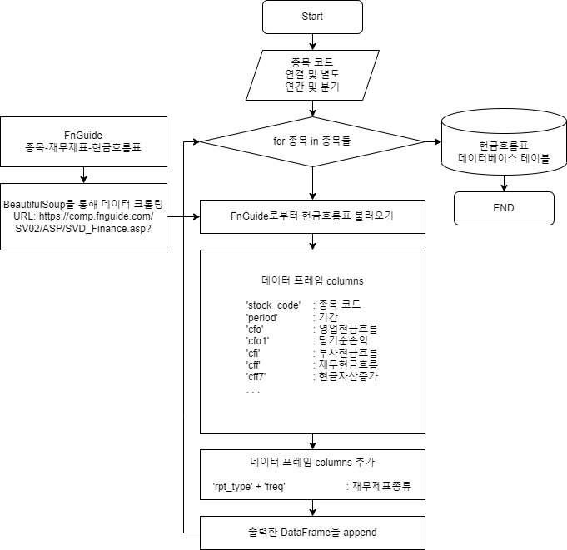
현금흐름표 수집 및 저장
Notes:
플로우 차트는 다음과 같습니다. 해당 종목과 날짜의 수정 주가를 krx API를 통해 받아 이를 데이터프레임 형태로 가공하여 데이터베이스에 저장합니다.

Slide 18
현금흐름표 데이터베이스 테이블
이름 | 데이터 유형 | 설명
종목 | VARCHAR | 종목 코드
기간 | DATE | 분기
재무제표종류 | VARCHAR | 연결 및 별도, 연간 및 분기, 트레일링
영업현금흐름 | BIGINT | 영업현금흐름
당기순손익 | BIGINT | 당기순손익
투자현금흐름 | BIGINT | 투자현금흐름
재무현금흐름 | BIGINT | 재무현금흐름
현금자산증가 | BIGINT | 현금자산증가

Slide 19
주가 데이터 수집 모듈 - getStockData
Class getStockData
원시 주가와 수정 주가 데이터를 수집.
함수
getKRXPrice(mktId, st_dt, end_dt)
getFDRPrice(start_date, end_date)
Notes:
종목을 추출 함수의 예시로 getPER 을 보여드린다면,
우선, rpt_type 은 연결 또는 별도를 의미하는 파라미터이고, freq 는 연간 또는 분기를 나타내는 파라미터입니다.
freq 파라미터는 필요하다고 생각되어 추가하였습니다.

Slide 20
재무제표 데이터 수집 모듈 - getFinancialData
Class getFinancialData
재무제표 데이터를 수집.
함수
getIncomeStat(stock_code, rpt_type, freq)
getBalanceSheet(stock_code, rpt_type, freq)
getCashflowStat(stock_code, rpt_type, freq)
Notes:
종목을 추출 함수의 예시로 getPER 을 보여드린다면,
우선, rpt_type 은 연결 또는 별도를 의미하는 파라미터이고, freq 는 연간 또는 분기를 나타내는 파라미터입니다.
freq 파라미터는 필요하다고 생각되어 추가하였습니다.

Slide 21
데이터 수집 함수 정의 예시 - getKRXPrice
Def getKRXPrice(mktId, st_dt, end_dt)
주식 시장 종류에 따라 원시 주가를 KRX로부터 가져옴.
한국의 모든 주식 시장의 원시 주가도 가져올 수 있음. (‘ALL‘)
파라미터
mkt_Id : str, 주식 시장 종류
st_dt : str, 시작 날짜
end_dt : str, 종료 날짜
Notes:
종목을 추출 함수의 예시로 getPER 을 보여드린다면,
우선, rpt_type 은 연결 또는 별도를 의미하는 파라미터이고, freq 는 연간 또는 분기를 나타내는 파라미터입니다.
freq 파라미터는 필요하다고 생각되어 추가하였습니다.

Slide 22
데이터 수집 함수 정의 예시 - getFDRPrice
Def getFDRPrice(start_date, end_date)
모든 종목에 대한 수정 주가를 FinanceDataReader로부터 가져옴.
파라미터
start_date : str, 시작 날짜
end_date : str, 종료 날짜
Notes:
종목을 추출 함수의 예시로 getPER 을 보여드린다면,
우선, rpt_type 은 연결 또는 별도를 의미하는 파라미터이고, freq 는 연간 또는 분기를 나타내는 파라미터입니다.
freq 파라미터는 필요하다고 생각되어 추가하였습니다.

Slide 23
데이터 수집 함수 정의 예시 - getIncomeStat
Def getIncomeStat(stock_code, rpt_type, freq)
공시기업의 최근 3개 연간 및 4개 분기 손익계산서를 수집.
파라미터
stock_code : str, 종목 코드
rpt_type : str, 재무제표 종류
freq : str, 연간 및 분기, 트레일링
Notes:
종목을 추출 함수의 예시로 getPER 을 보여드린다면,
우선, rpt_type 은 연결 또는 별도를 의미하는 파라미터이고, freq 는 연간 또는 분기를 나타내는 파라미터입니다.
freq 파라미터는 필요하다고 생각되어 추가하였습니다.

Slide 24
데이터 수집 함수 정의 예시 - getBalanceSheet
Def getBalanceSheet(stock_code, rpt_type, freq)
공시기업의 최근 3개 연간 및 4개 분기 재무상태표를 수집.
파라미터
stock_code : str, 종목 코드
rpt_type : str, 재무제표 종류
freq : str, 연간 및 분기
Notes:
종목을 추출 함수의 예시로 getPER 을 보여드린다면,
우선, rpt_type 은 연결 또는 별도를 의미하는 파라미터이고, freq 는 연간 또는 분기를 나타내는 파라미터입니다.
freq 파라미터는 필요하다고 생각되어 추가하였습니다.

Slide 25
데이터 수집 함수 정의 예시 – getCashflowStat
Def getCashflowStat(stock_code, rpt_type, freq)
공시기업의 최근 3개 연간 및 4개 분기 현금흐름표를 수집.
파라미터
stock_code : str, 종목 코드
rpt_type : str, 재무제표 종류
freq : str, 연간 및 분기, 트레일링
Notes:
종목을 추출 함수의 예시로 getPER 을 보여드린다면,
우선, rpt_type 은 연결 또는 별도를 의미하는 파라미터이고, freq 는 연간 또는 분기를 나타내는 파라미터입니다.
freq 파라미터는 필요하다고 생각되어 추가하였습니다.

Slide 26
데이터 수집 함수 정의 예시 – getAllIncomeStat
Def getAllIncomeStat(rpt_type, freq, date=datetime.now())
특정 날짜에 있던 모든 종목 리스트를 가져와 각 종목에 대해서 손익계산서를 가져옴.
파라미터
rpt_type : str, 재무제표 종류
freq : str, 연간 및 분기, 트레일링
date : str, 날짜 (default: datetime.now())
Notes:
종목을 추출 함수의 예시로 getPER 을 보여드린다면,
우선, rpt_type 은 연결 또는 별도를 의미하는 파라미터이고, freq 는 연간 또는 분기를 나타내는 파라미터입니다.
freq 파라미터는 필요하다고 생각되어 추가하였습니다.

Slide 27
데이터 수집 함수 정의 예시 – getAllBalanceSheet
Def getAllBalanceSheet(rpt_type, freq, date=datetime.now())
특정 날짜에 있던 모든 종목 리스트를 가져와 각 종목에 대해서 재무상태표를 가져옴.
파라미터
rpt_type : str, 재무제표 종류
freq : str, 연간 및 분기, 트레일링
date : str, 날짜 (default: datetime.now())
Notes:
종목을 추출 함수의 예시로 getPER 을 보여드린다면,
우선, rpt_type 은 연결 또는 별도를 의미하는 파라미터이고, freq 는 연간 또는 분기를 나타내는 파라미터입니다.
freq 파라미터는 필요하다고 생각되어 추가하였습니다.

Slide 28
데이터 수집 함수 정의 예시 – getAllCashflowStat
Def getAllCashflowStat(rpt_type, freq, date=datetime.now())
특정 날짜에 있던 모든 종목 리스트를 가져와 각 종목에 대해서 현금흐름표를 가져옴.
파라미터
rpt_type : str, 재무제표 종류
freq : str, 연간 및 분기, 트레일링
date : str, 날짜 (default: datetime.now())
Notes:
종목을 추출 함수의 예시로 getPER 을 보여드린다면,
우선, rpt_type 은 연결 또는 별도를 의미하는 파라미터이고, freq 는 연간 또는 분기를 나타내는 파라미터입니다.
freq 파라미터는 필요하다고 생각되어 추가하였습니다.

Slide 29
종목 추출 모듈
가치주
Notes:
다음은 여러 종목으로부터 가치주를 추출하는 모듈입니다.

Slide 30
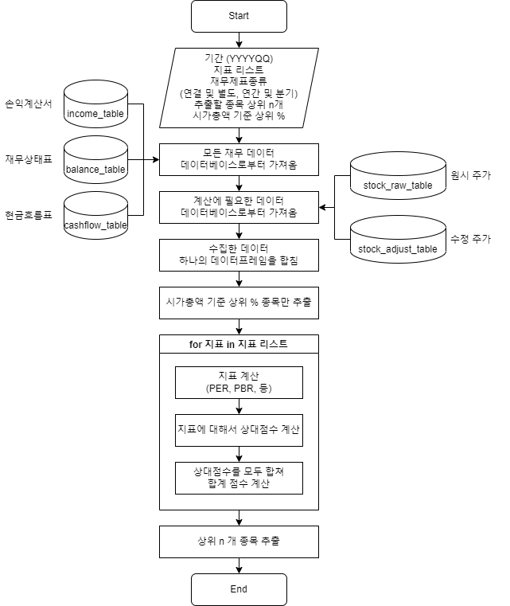
종목 추출 모듈
Notes:
플로우 차트는 다음과 같습니다. 해당 종목과 날짜의 수정 주가를 krx API를 통해 받아 이를 데이터프레임 형태로 가공하여 데이터베이스에 저장합니다.

Slide 31
종목 추출 모듈 – getStockResult
Class getStockResult
사용자 지정 지표에 따라 종목 추출.
함수
resultStockList(period, factor_list, rpt_type, n, MKTCAT_top)
Notes:
종목을 추출 함수의 예시로 getPER 을 보여드린다면,
우선, rpt_type 은 연결 또는 별도를 의미하는 파라미터이고, freq 는 연간 또는 분기를 나타내는 파라미터입니다.
freq 파라미터는 필요하다고 생각되어 추가하였습니다.

Slide 32
종목 추출 모듈 – getValueIndicator
Class getValueIndicator
사용자가 지정한 지표를 계산하여 리턴.
함수
getPER(df)
getPBR(df)
Notes:
종목을 추출 함수의 예시로 getPER 을 보여드린다면,
우선, rpt_type 은 연결 또는 별도를 의미하는 파라미터이고, freq 는 연간 또는 분기를 나타내는 파라미터입니다.
freq 파라미터는 필요하다고 생각되어 추가하였습니다.

Slide 33
종목추출 함수 정의 예시 - resultStockList
Def resultStockList(period, factor_list, rpt_type, n, MKTCAT_top)
특정 종목의 기간 내 재무제표 수집 및 상위 n 개의 종목 결과 리턴.
파라미터
period : str, 재무제표 종류
factor_list : list_str, 지표 리스트
rpt_type : str, 재무제표종류 (연결 및 별도, 연간 및 분기)
n : int, 추출할 종목 상위 n 개
MKTCAP_top : float, 시가총액 기준 상위 %
Notes:
종목을 추출 함수의 예시로 getPER 을 보여드린다면,
우선, rpt_type 은 연결 또는 별도를 의미하는 파라미터이고, freq 는 연간 또는 분기를 나타내는 파라미터입니다.
freq 파라미터는 필요하다고 생각되어 추가하였습니다.

Slide 34
종목 추출 기능 - 가치주
이익 대비 저평가 종목, PER
장부가치 대비 저평가 종목, PBR
PER 은 이익에 대해 시장이 매기는 가치.
PBR은 기업이 가진 순자산에 대해 시장이 매기는 가치.
매출 대비 저평가 종목, PSR
현금흐름 대비 저평가 종목, PCR
PSR 은 매출액에 대해 시장이 매기는 가치.
PCR 은 현금을 얼마나 잘 만들었는지에 대해 시장이 매기는 가치.
Notes:
가치주를 추출하는 지표로, PER, PBR, PSR, PCR 을 사용할 예정이고,

Slide 35
종목 추출 기능 - 가치주
이익 대비 저평가 종목, PER
장부가치 대비 저평가 종목, PBR
PER 은 이익에 대해 시장이 매기는 가치.
PBR은 기업이 가진 순자산에 대해 시장이 매기는 가치.
매출 대비 저평가 종목, PSR
현금흐름 대비 저평가 종목, PCR
PSR 은 매출액에 대해 시장이 매기는 가치.
PCR 은 현금을 얼마나 잘 만들었는지에 대해 시장이 매기는 가치.
Notes:
가치주를 추출하는 지표로, PER, PBR, PSR, PCR 을 사용할 예정이고,

Slide 36
종목 추출 기능 - 가치주
실적 대비 기업가치, EV/EBITDA
실적 대비 기업가치, EV/Sales
EV/EBITDA는 EV 멀티플 중 가장 유명한 것으로, 지분가치와 더불어 부채까지 해결하는데 필요한 비용인 진정한 기업가치를 의미.
EV/EBITDA와 더불어 EV 멀티플 중에서도 유명한 것으로, 지분가치와 더불어 부채까지 해결하는데 필요한 비용인 진정한 기업가치를 의미.
안전마진이 있는 그레이엄의 NCAV(청산가치) 투자법
PBR은 기업을 청산하면 자산에서 채권자의 몫인 부채를 갚고 주주에게는 자본이 남는다는 것을 알 수 있었고, 그래서 자본을 청산가치라고도 부름.
Notes:
가치주를 추출하는 지표로, PER, PBR, PSR, PCR 을 사용할 예정이고,

Slide 37
종목추출 함수 정의 예시 - getPER
Def getPER(df)
PER을 계산하여 리턴.
resultStockList() 함수 내부에서 수행.
파라미터
df : 재무제표 데이터프레임
Notes:
종목을 추출 함수의 예시로 getPER 을 보여드린다면,
우선, rpt_type 은 연결 또는 별도를 의미하는 파라미터이고, freq 는 연간 또는 분기를 나타내는 파라미터입니다.
freq 파라미터는 필요하다고 생각되어 추가하였습니다.

Slide 38
종목추출 함수 정의 예시 - getPBR
Def getPBR(df)
PBR을 계산하여 리턴.
resultStockList() 함수 내부에서 수행.
파라미터
df : 재무제표 데이터프레임
Notes:
종목을 추출 함수의 예시로 getPER 을 보여드린다면,
우선, rpt_type 은 연결 또는 별도를 의미하는 파라미터이고, freq 는 연간 또는 분기를 나타내는 파라미터입니다.
freq 파라미터는 필요하다고 생각되어 추가하였습니다.

Slide 39
종목추출 함수 정의 예시 - getPSR
Def getPSR(df)
PSR을 계산하여 리턴.
resultStockList() 함수 내부에서 수행.
파라미터
df : 재무제표 데이터프레임
Notes:
종목을 추출 함수의 예시로 getPER 을 보여드린다면,
우선, rpt_type 은 연결 또는 별도를 의미하는 파라미터이고, freq 는 연간 또는 분기를 나타내는 파라미터입니다.
freq 파라미터는 필요하다고 생각되어 추가하였습니다.

Slide 40
종목추출 함수 정의 예시 - getPCR
Def getPCR(df)
PCR을 계산하여 리턴.
resultStockList() 함수 내부에서 수행.
파라미터
df : 재무제표 데이터프레임
Notes:
종목을 추출 함수의 예시로 getPER 을 보여드린다면,
우선, rpt_type 은 연결 또는 별도를 의미하는 파라미터이고, freq 는 연간 또는 분기를 나타내는 파라미터입니다.
freq 파라미터는 필요하다고 생각되어 추가하였습니다.

Slide 41
종목추출 함수 정의 예시 – getEV_EBITDA
Def getEV_EBITDA(df)
EV/EBITDA를 계산하여 리턴.
resultStockList() 함수 내부에서 수행.
파라미터
df : 재무제표 데이터프레임
Notes:
종목을 추출 함수의 예시로 getPER 을 보여드린다면,
우선, rpt_type 은 연결 또는 별도를 의미하는 파라미터이고, freq 는 연간 또는 분기를 나타내는 파라미터입니다.
freq 파라미터는 필요하다고 생각되어 추가하였습니다.

Slide 42
종목추출 함수 정의 예시 – getEV_Sales
Def getEV_Sales(df)
EV/Sales를 계산하여 리턴.
resultStockList() 함수 내부에서 수행.
파라미터
df : 재무제표 데이터프레임
Notes:
종목을 추출 함수의 예시로 getPER 을 보여드린다면,
우선, rpt_type 은 연결 또는 별도를 의미하는 파라미터이고, freq 는 연간 또는 분기를 나타내는 파라미터입니다.
freq 파라미터는 필요하다고 생각되어 추가하였습니다.

Slide 43
종목추출 함수 정의 예시 – getSafetyMargin
Def getSafetyMargin(df)
안전마진을 계산하여 리턴.
resultStockList() 함수 내부에서 수행.
파라미터
df : 재무제표 데이터프레임
Notes:
종목을 추출 함수의 예시로 getPER 을 보여드린다면,
우선, rpt_type 은 연결 또는 별도를 의미하는 파라미터이고, freq 는 연간 또는 분기를 나타내는 파라미터입니다.
freq 파라미터는 필요하다고 생각되어 추가하였습니다.

Slide 44
종목 추출 기능 - 우량주
존버할 수 있는 기업,
안정성 지표 – 부채비율
존버할 수 있는 기업,
안전성 지표 - 차입금비율
부채비율은 총부채를 총자본으로 나눈 값으로, 전체 자산에서 부채가 더 많은지, 자본이 더 많은지를 나타냄.
차입금은 이자 비용을 발생시켜 기업의 손익에 직접적인 영향을 미침. 그래서 차입금 비율을 따로 만들어 특별히 관리.
Notes:
가치주를 추출하는 지표로, PER, PBR, PSR, PCR 을 사용할 예정이고,

Slide 45
종목 추출 기능 - 우량주
해자가 있는 기업,
이익률 지표 – 매출총이익률
해자가 있는 기업,
이익률 지표 – 영업이익률
매출총이익률은 매출액 대비 매출 총 이익을 의미.
영업이익률은 매출액 대비 영업 이익을 의미.
해자가 있는 기업,
이익률 지표 – 순이익률
순이익률은 매출액 대비 당기순이익을 의미.
Notes:
가치주를 추출하는 지표로, PER, PBR, PSR, PCR 을 사용할 예정이고,

Slide 46
종목추출 함수 정의 예시 – getLiability_Equity
Def getLiability_Equity(df)
부채비율을 계산하여 리턴.
resultStockList() 함수 내부에서 수행.
파라미터
df : 재무제표 데이터프레임
Notes:
종목을 추출 함수의 예시로 getPER 을 보여드린다면,
우선, rpt_type 은 연결 또는 별도를 의미하는 파라미터이고, freq 는 연간 또는 분기를 나타내는 파라미터입니다.
freq 파라미터는 필요하다고 생각되어 추가하였습니다.

Slide 47
종목추출 함수 정의 예시 – getDebt_Equity
Def getDebt_Equity(df)
차입금비율을 계산하여 리턴.
resultStockList() 함수 내부에서 수행.
파라미터
df : 재무제표 데이터프레임
Notes:
종목을 추출 함수의 예시로 getPER 을 보여드린다면,
우선, rpt_type 은 연결 또는 별도를 의미하는 파라미터이고, freq 는 연간 또는 분기를 나타내는 파라미터입니다.
freq 파라미터는 필요하다고 생각되어 추가하였습니다.

Slide 48
종목추출 함수 정의 예시 – getGrossMargin
Def getGrossMargin(df)
매출총이익률을 계산하여 리턴.
resultStockList() 함수 내부에서 수행.
파라미터
df : 재무제표 데이터프레임
Notes:
종목을 추출 함수의 예시로 getPER 을 보여드린다면,
우선, rpt_type 은 연결 또는 별도를 의미하는 파라미터이고, freq 는 연간 또는 분기를 나타내는 파라미터입니다.
freq 파라미터는 필요하다고 생각되어 추가하였습니다.

Slide 49
종목추출 함수 정의 예시 – getOperatingMargin
Def getOperatingMargin(df)
영업이익률을 계산하여 리턴.
resultStockList() 함수 내부에서 수행.
파라미터
df : 재무제표 데이터프레임
Notes:
종목을 추출 함수의 예시로 getPER 을 보여드린다면,
우선, rpt_type 은 연결 또는 별도를 의미하는 파라미터이고, freq 는 연간 또는 분기를 나타내는 파라미터입니다.
freq 파라미터는 필요하다고 생각되어 추가하였습니다.

Slide 50
종목추출 함수 정의 예시 – getProfitMargin
Def getProfitMargin(df)
순이익률을 계산하여 리턴.
resultStockList() 함수 내부에서 수행.
파라미터
df : 재무제표 데이터프레임
Notes:
종목을 추출 함수의 예시로 getPER 을 보여드린다면,
우선, rpt_type 은 연결 또는 별도를 의미하는 파라미터이고, freq 는 연간 또는 분기를 나타내는 파라미터입니다.
freq 파라미터는 필요하다고 생각되어 추가하였습니다.

Slide 51
제외된 지표들
제외된 지표들
몇몇 지표들의 경우, 과거의 여러 트레일링 데이터가 필요하여 제외시킴.
Notes:
가치주를 추출하는 지표로, PER, PBR, PSR, PCR 을 사용할 예정이고,

Slide 52
백테스팅 모듈
Notes:
다음은 우량주를 추출하는 모듈입니다.

Slide 53
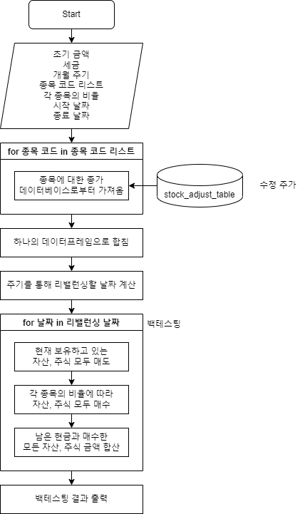
백테스팅 모듈
Notes:
플로우 차트는 다음과 같습니다. 해당 종목과 날짜의 수정 주가를 krx API를 통해 받아 이를 데이터프레임 형태로 가공하여 데이터베이스에 저장합니다.

Slide 54
백테스팅 모듈 – Backtest
Class Backtest
데이터베이스로부터 데이터를 가져와 백테스팅을 수행.
함수
back_test(money, fee_rate, interval, codes, etf_rates,
start_date, end_date=datetime.today())
Notes:
종목을 추출 함수의 예시로 getPER 을 보여드린다면,
우선, rpt_type 은 연결 또는 별도를 의미하는 파라미터이고, freq 는 연간 또는 분기를 나타내는 파라미터입니다.
freq 파라미터는 필요하다고 생각되어 추가하였습니다.

Slide 55
백테스팅 함수 정의 예시 – back_test
Def back_test(money, fee_rate, interval, codes, etf_rates,
start_date, end_date=datetime.today())
특정 기간동안 종목들과 비율을 설정하여 백테스팅하여 결과를 리턴.
파라미터
money : int, 초기 금액
fee_rate : float, 세금
interval : int, 개월 주기
codes : list_str, 종목 코드 리스트
etf_rates : list_float, 각 종목 비율
start_date : str, 시작 날짜
end_date : str, 종료 날짜 (default: datetime.today())
Notes:
종목을 추출 함수의 예시로 getPER 을 보여드린다면,
우선, rpt_type 은 연결 또는 별도를 의미하는 파라미터이고, freq 는 연간 또는 분기를 나타내는 파라미터입니다.
freq 파라미터는 필요하다고 생각되어 추가하였습니다.

Slide 56
시현
Notes:
다음은 여러 종목으로부터 가치주를 추출하는 모듈입니다.

Slide 57
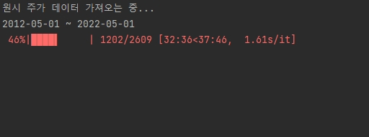
주가 데이터 로드
tqdm 모듈을 사용하여 진행 상황을 실시간으로 표시

Slide 58
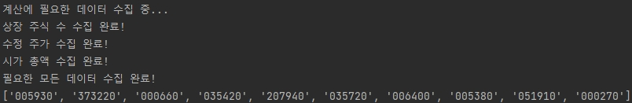
종목 추출
모든 재무데이터를 불러와 하나의 데이터프레임 형태로 만든 후, 종목 추출을 수행

Slide 59
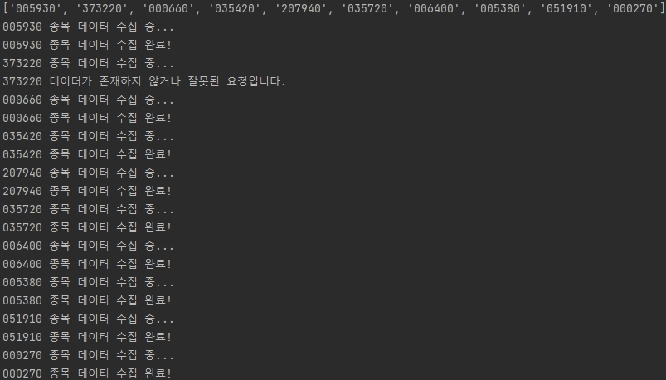
백테스팅
추출한 종목에 대해서 ‘종가’ 데이터를 수집

Slide 60
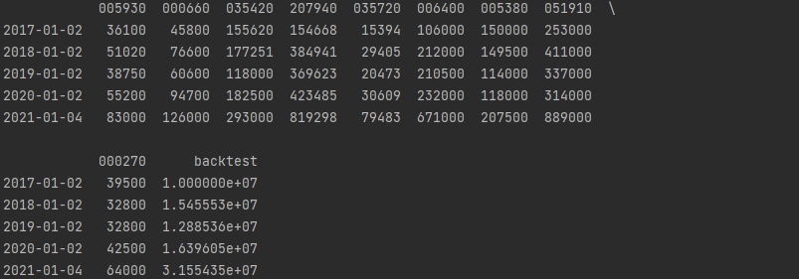
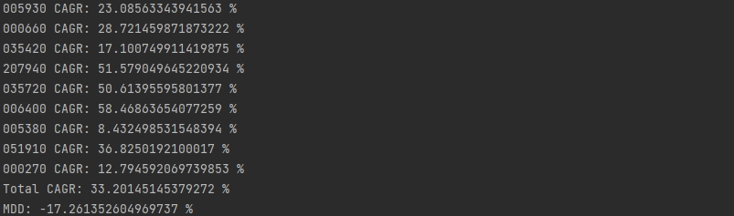
백테스팅
추출한 종목에 대해서 백테스팅하여 CAGR, MDD 출력

Slide 61
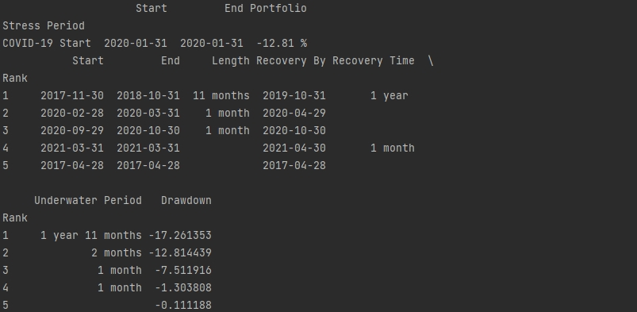
백테스팅
Drawdonws 결과에 따라 Stress Prieod 출력

Slide 62
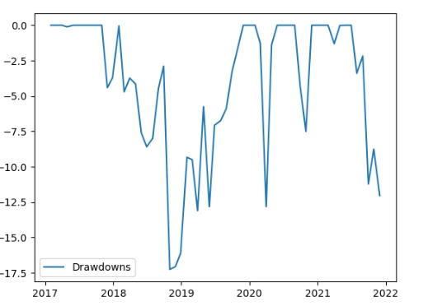
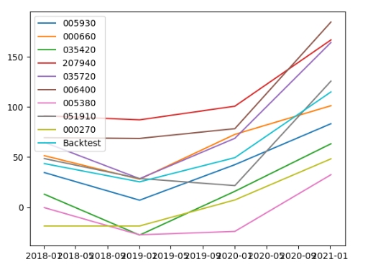
백테스팅
Drawdowns 그래프
백테스팅 결과에 따른
누적 로그 그래프

Slide 63






감사합니다.
16010980 이우석
dldntjr0516@gmail.com
Notes:
이상, 텀프로젝트 계획서 발표를 마치겠습니다. 감사합니다.

